Slide 1
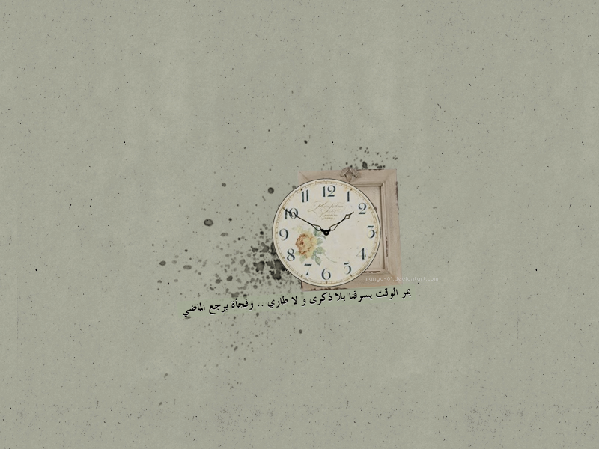
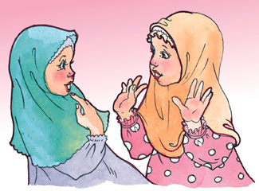
النيّة ولها ثلاثة شروط
هيا بنا نتتبع حديث أسماء وأحلام، ونساعدهما في استنباط شروط النيّة من الأدلة التي تعرضانها:
الشرط الاول
قال رسول الله صلى الله عليه وسلم: ” من لم يبيت الصيام قبل الفجر فلا صيام له“
وهكذا يكون الشرط الأول في النية ”التبييت“

Slide 2
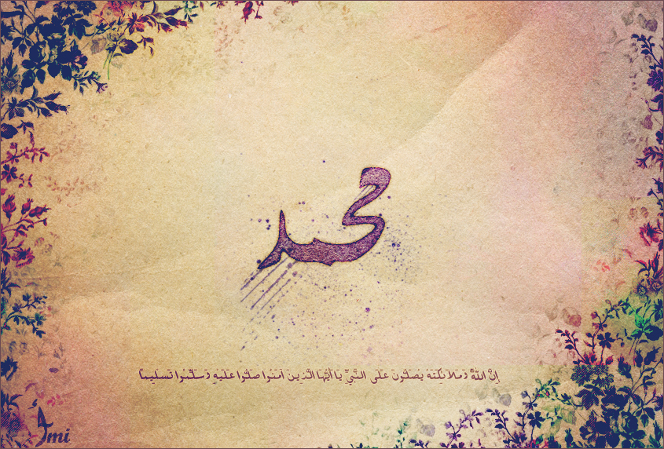
النيّة
هيا بنا نتتبع حديث اأماء وأحلام، ونساعدهما في استنباط الشرط الثاني للنيّة من الأدلة التي تعرضانها:
قال رسول الله صلى الله عليه وسلم: ” إنما الأعمال بالنيات وإنما لكل امرء ما نوى“
الشرط الثاني
أي أنَّ تعيين نوع الصيام يكون هو الشرط الثاني
كأن نَقول : ” نويت صيام غدٍ من رمضان“

Slide 3
النيّة – الشرط الثالث
لا تغني لأنَّ صيام شهر رمضان ليس عبادة واحدة، بل هي عبادات متكرره . وكل عبادة لا بد أن تنفرد بنيّة مستقلة
للإجابة على السؤال فنحن نتعرض للشرط الثالث والذي ينص على أن ينوي المسلم كل ليلة قبل الفجر عن صيام اليوم التالي، فلا تغني نية واحدة.
وهل التعيين وتلفظ النية يكون في اليوم الأول من الشهر؟
ولم لا تغني؟

Slide 4
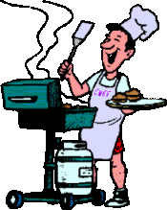
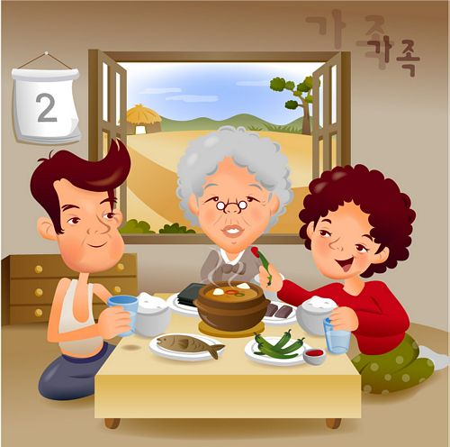
الركن الثاني- الإمساك عن المفطرات
الطعام
المفطر الأول
الشراب

Slide 5
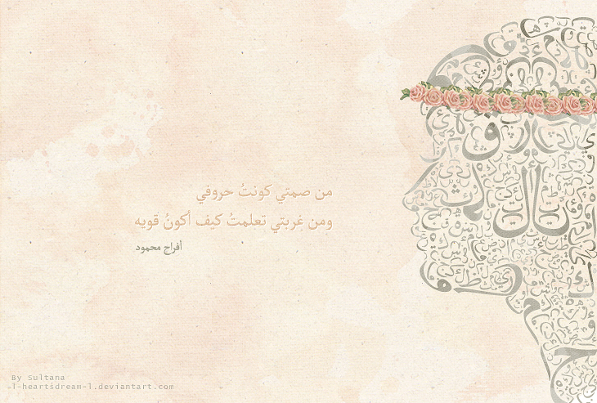
عَنْ سَهْلِ بْنِ سَعْدٍ قَالَ أُنْزِلَتْ وَكُلُوا وَاشْرَبُوا حَتَّى يَتَبَيَّنَ لَكُمْ الْخَيْطُ الْأَبْيَضُ مِنْ الْخَيْطِ الْأَسْوَدِ وَلَمْ يَنْزِلْ مِنْ الْفَجْرِ فَكَانَ رِجَالٌ إِذَا أَرَادُوا الصَّوْمَ رَبَطَ أَحَدُهُمْ فِي رِجْلِهِ الْخَيْطَ الْأَبْيَضَ وَالْخَيْطَ الْأَسْوَدَ وَلَمْ يَزَلْ يَأْكُلُ حَتَّى يَتَبَيَّنَ لَهُ رُؤْيَتُهُمَا فَأَنْزَلَ اللَّهُ بَعْدُ مِنْ الْفَجْرِ فَعَلِمُوا أَنَّهُ إِنَّمَا يَعْنِي اللَّيْلَ وَالنَّهَارَ

Slide 6
قال رسول الله صلى الله عليه وسلم: ” من نسي وهو صائم فأكل أو شرب فليتمَّ صومه، فإنما أطعمه الله وسقاه“
وفي حال نسي شخص أنّه صائم
وبدأ يأكل فماذا يفعل؟

Slide 7
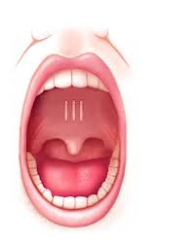
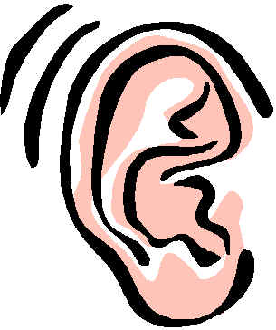
النوع الثاني من المفطرات- وصول أي شيء تراه العين من منفذ مفتوح إلى الجوف
هل القطرة في العين مفطرة؟!
هل الحقنة في الوريد مفطرة؟
هل القطرة في الأذن مفطرة؟!
هل دخول ذبابة عن غير قصد إلى الفم مفطرة؟

Slide 8
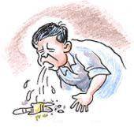
القيء المتعمد فيه
معنى المفردات
ذرعه قيء: غلبه القيء، وخرج من غير اختيار منه.
استقاء: تقيء متعمدًا
نستنبط النوع الثالث من المفطرات ممَّ رواه أبو هريرة رضي الله عن الرسول صلى الله عليه وسلم : ” من ذرعه قيء- وهو صائم- فليس عليه القضاء، وإن استقاء فليقض“.

